Slide 1
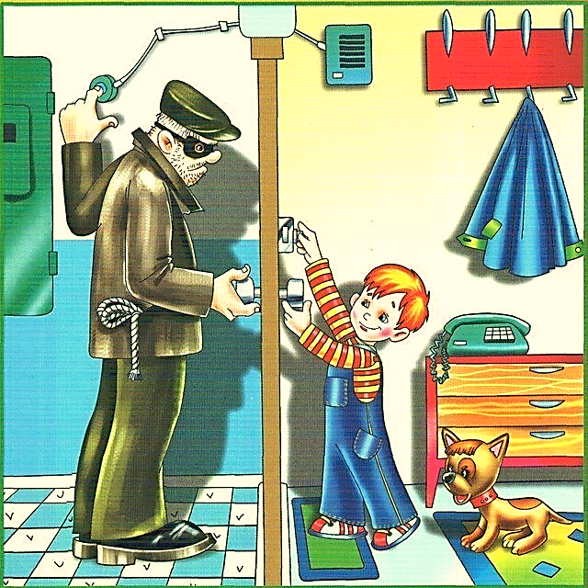
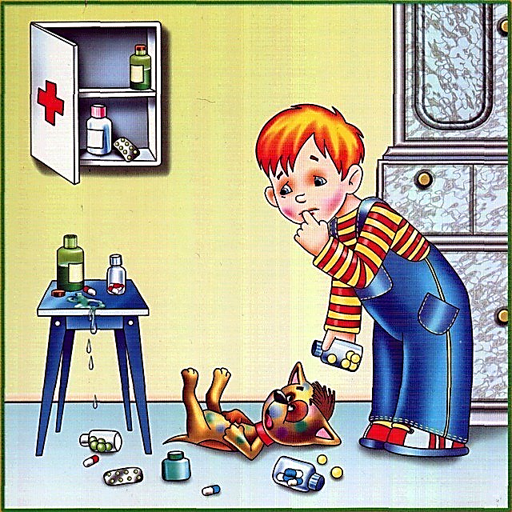
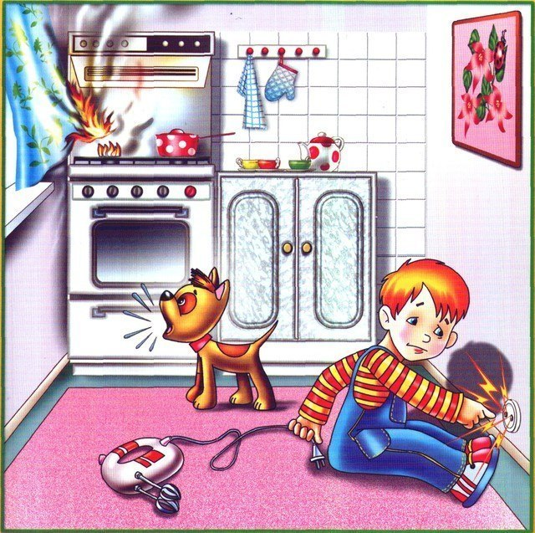
ОДИН УДОМА
ЯК УНИКНУТИ НЕБЕЗПЕЧНОЇ СИТУАЦІЇ

Slide 2
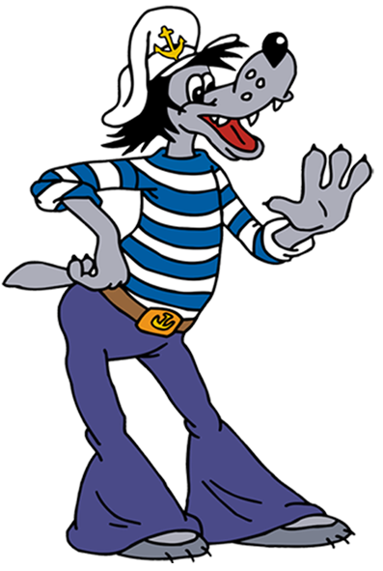
Залишаючи тебе самого вдома, батьки довіряють тобі і мають надію, що ти будеш добре поводитися. Намагайся їх не засмучувати.

Slide 3
НЕБЕЗПЕЧНІ РЕЧОВИНИ
ФАРБИ
КИСЛОТИ
АЦЕТОН
ВІДБІЛЮВАЧІ
МИЙНІ ЗАСОБИ
БЕНЗИН

Slide 4
НЕБЕЗПЕЧНІ РЕЧОВИНИ
ВІДКРИВАТИ ЦІ ПОСУДИНИ
ТА УПАКОВКУ ТОБІ НЕ МОЖНА!
ТАКОЖ ЗАБОРОНЕНО ЦІ РЕЧОВИНИ
ПРОБУВАТИ НА СМАК, ГРАТИСЯ НИМИ

Slide 5
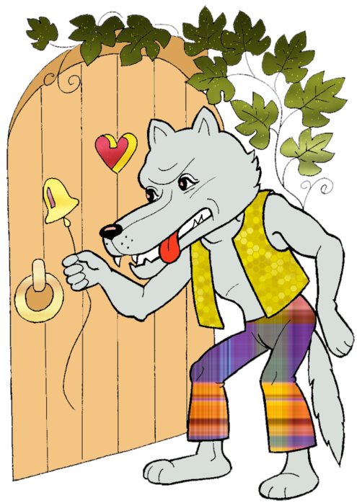
ЯКЩО В ДВЕРІ ТВОЄЇ КВАРТИРИ ПОДЗВОНИЛИ:
ПОДИВИСЬ У ВІЧКО;
ЯКЩО ЗА ДВЕРИМА НЕЗНАЙОМЕЦЬ – НЕ ВІДЧИНЯЙ;
НІКОЛИ НЕ КАЖИ НЕЗНАЙОМИМ ЛЮДЯМ, ЩО БАТЬКІВ НЕМАЄ ВДОМА;
НЕ ВПУСКАЙ НЕЗНАЙОМИХ ЛЮДЕЙ У КВАРТИРУ, ХОЧ БИ ЩО ВОНИ ТОБІ НЕ КАЗАЛИ.

Slide 6
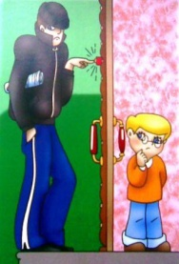
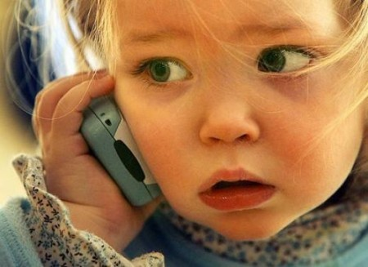
ЯКЩО ЗАДЗВОНИВ ТЕЛЕФОН:
СКАЖИ «АЛЛО», НЕ НАЗИВАЮЧИ СВОГО ІМЕНІ;
НІЧОГО НЕ РОЗПОВІДАЙ ПРО СЕБЕ;
НЕ НАЗИВАЙ СВОЮ АДРЕСУ І НОМЕР КВАРТИРИ;
НЕ КАЖИ, ЩО ТИ ОДИН УДОМА;
НЕ ВІДПОВІДАЙ НА ЗАПИТАННЯ НЕЗНАЙОМИХ.
СКАЖИ: «ВИ ПОМИЛИЛИСЯ» - І ПОКЛАДИ СЛУХАВКУ.

